Slide 1

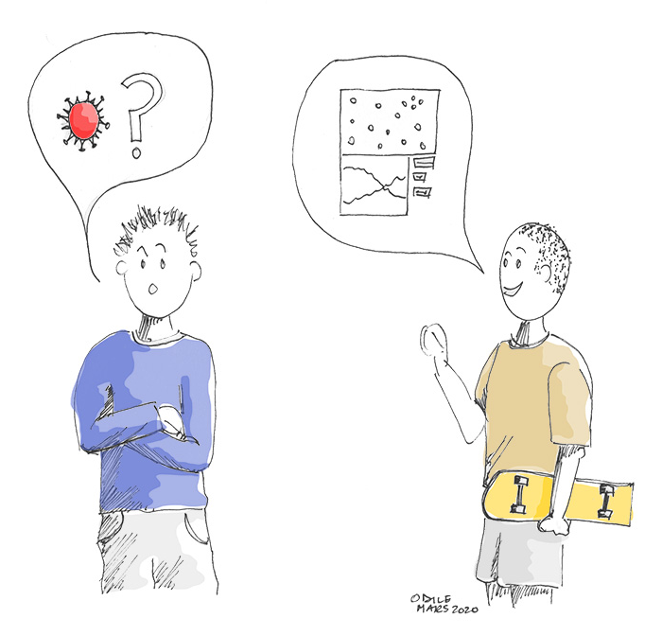


https://covprehension.org/
La genèse du projet
Sébastien Rey-Coyrehourcq & Arnaud Banos
UMR IDEES
Collectif CovPréhension
https://covprehension.org/about/
Collectif MAPS
https://maps.hypotheses.org/

Slide 2

CoVprehension ?
Comprendre (propagation, actions)
Objectiver (donner du sens)
Visualiser
Identifier (principes, actions)
Dépasser (peurs, angoisses)
« EMPOWERMENT »

Slide 3
Une équipe dev. de choc
Arthur Brugière
Benoit Gaudou
Un site web participatif / interactif sous git & github avec déploiement CI/CD
Un design web (html/css) sur mesure & évolutif
Des simulations ABM en ligne : Netlogo puis js
Assistance des groupes h24/7j (github, netlogo,...) !
Tout ça en full remote à l’international !

Slide 4
Coordination
Les outils à la rescousse
Quasi-complète auto-organisation / groupes de travail autonomes !
Une framaform pour recevoir les Q.
Un trello pour suivre les Q.
Un Google Doc pour le texte des Q.
Un Discord (vidéo, audio, texte) pour les réunir tous...

Slide 5
Communication & Valorisation
Un vrai challenge en temps de crise
Traduction des questions et du site en anglais !
Article en anglais dans RofASSS et Corte
Les interviews journalistes
Les illustrations & logo en live (Clément Billaux, Odile Plattard)
L’accessibilité visuelle (Odile Plattard, Armelle Couillet, etc.)

Slide 6
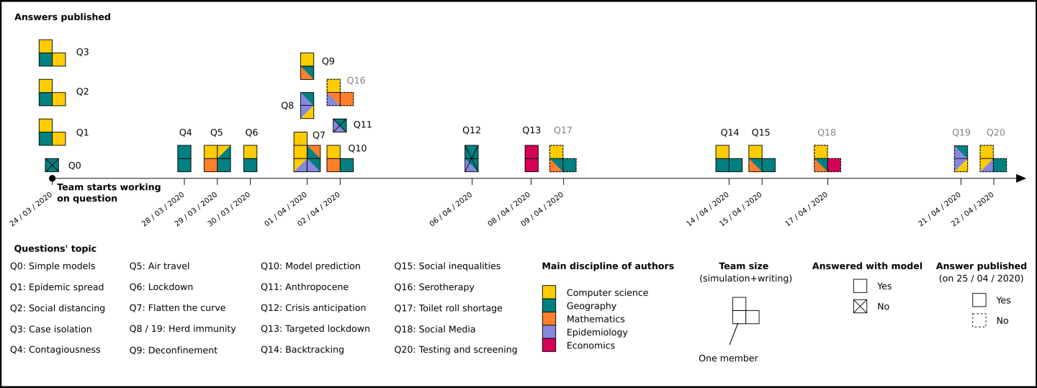
L’effet boule de neige
Clémentine Cottineau
https://rofasss.org/2020/04/30/covprehension/

